Slide 1
Аппликация

Slide 2
Аппликация как одна из изобразительных техник зародилась довольно давно. Ее с незапамятных времен использовали для украшения одежды, обуви, орудий труда, домашней утвари. Скорее всего, именно необходимость сшивать шкуры положила начало украшению одежды, а не только соединению ее деталей. Намного позже начали прикреплять к одежде кусочки войлока, меха, кожи различных цветов и оттенков. Так и появилась аппликация. Сюжетами для нее были птицы, животные, люди, красивые растения и цветы. Позднее стали применять и нити, металлические и чеканные пластины, бисер, бусины.
После того как была изобретена бумага, люди стали выполнять бумажные аппликации. Из темной бумаги вырезали плоские силуэты, книжные иллюстрации, бытовые и батальные сцены. Этим увлекались как знатные, так и бедные люди.

Slide 3
Аппликация - один из видов изобразительной деятельности, основанный на вырезании, наложении различных форм и закреплении их на другом материале, принятом за фон наиболее простой и доступный способ создания художественных работ.
Аппликация может быть:
- предметной, состоящей из отдельных изображений (лист, ветка, дерево, птица, цветок, животное, человек и т.д.);
- сюжетной, отображающей те или иные события;
- декоративной, включающей орнаменты, узоры, которыми можно украсить различные предметы.

Slide 4
По количеству используемых цветов:
- силуэтная (монохромная);
- цветная (полихромная).
По форме:
- геометрическая;
- не геометрическая.
По способу изготовления деталей:
- резанная;
- рваная.
По количеству деталей:
- целая силуэтная;
- раздробленная на части;
мозаика.
По способу крепления деталей:
- однослойная;
- многослойная.

Slide 5
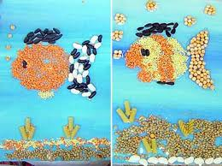
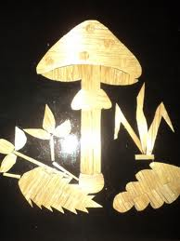
Аппликация из ткани
Может быть предметной, декоративной и сюжетной.
Аппликация из природных материалов
засушенных растений, из целых форм растений

Slide 6
Оборудование и материалы для выполнения аппликации:
Материалы:
Для фона- плотную бумагу: белая и цветная бумага, тонкий картон.
Клестер или клей.
должны быть тщательно подготовлены формы.
Оборудование:
Ножницы (должны быть небольшого размера, с закругленными концами и свободно двигающимися рычагами, чтобы они легко поддавались движению пальцев ребенка. От этого будет зависеть правильность создаваемой формы).
кисти для клея (по окончании работы кисти следует хорошо обмыть, вытереть, высушить и поставить в стакан ворсом вверх для сохранения структуры ворса).
подставка для кисти (чтобы во время работы клей с кисточек не капал и не пачкал стол)
баночка с клеем (баночку сразу же после работы следует мыть, чтобы на ней не засыхал клей)
Подносы и плоские коробки для обрезков
Клеенку для намазывания форм клеем
Тряпочку (для придавливания наклеиваемых изображений и снятия лишнего клея. Они должны быть всегда чистыми.)

Slide 7
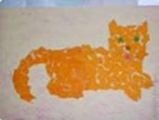
Обрывная аппликация.
Этот способ хорош для передачи фактуры образа (пушистый цыпленок, кудрявое облачко). В этом случае мы разрываем бумагу на кусочки и составляем из них изображение. Дети 5-7 лет могут усложнить технику: не просто рвать бумажки, как получится, а выщипывать или обрывать контурный рисунок. Обрывная аппликация очень полезна для развития мелкой моторики рук и творческого мышления.

Slide 8
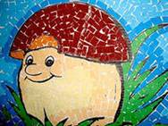
Накладная аппликация.
Эта техника позволяет получить многоцветное изображение. Задумываем образ и последовательно создаем его, накладывая и наклеивая детали слоями так, чтобы каждая следующая деталь была меньше предыдущей по размеру.
Модульная аппликация (мозаика).
При такой технике образ получается путем наклеивания множества одинаковых форм. В качестве основы для модульной аппликации могут использоваться вырезанные кружки, квадратики, треугольники, либо просто рваные бумажки.

Slide 9
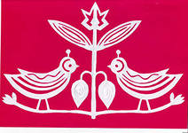
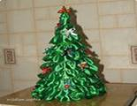
Симметричная аппликация.
Для симметричных изображений заготовку – квадрат или прямоугольник из бумаги нужного размера - складываем пополам, держим за сгиб, вырезаем половину изображения.
Ленточная аппликация.
Этот способ позволяет получить не одно или два, а много одинаковых изображений, разрозненных или связанных между собой. Для изготовления ленточной аппликации необходимо взять широкий лист бумаги, сложить его гармошкой и вырезать изображение.

Slide 10
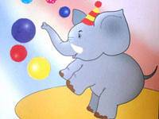
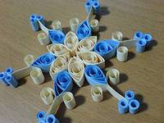
Силуэтная аппликация.
Этот способ доступен детям, хорошо владеющим ножницами. Они смогут вырезать сложные силуэты по нарисованному или воображаемому контуру.
Квиллинг.
Квилинг (англ. quilling - от слова quill (птичье перо)), также бумагокручение - искусство изготовления плоских или объемных композиций из скрученных в спиральки длинных и узких полосок бумаги.

Slide 11
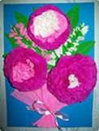
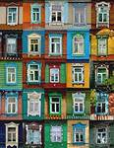
Торцевание - один из видов бумажного рукоделия. Эту технику можно отнести и к способу аппликации и к виду квиллинга. С помощью торцевания можно создавать удивительные объёмные картины, мозаики, панно, декоративные элементы интерьера, открытки. Эта техника довольно популярна , интерес к ней объясняется необычным эффектом «пушистости» и лёгким способом её исполнения.
Коллаж (от фр. collage - приклеивание) - технический приём в изобразительном искусстве, заключающийся в создании живописных или графических произведений путём наклеивания на какую-либо основу предметов и материалов, отличающихся от основы по цвету и фактуре. Коллажем также называется произведение, целиком выполненное в этой технике. Коллаж используется главным образом для получения эффекта неожиданности от сочетания разнородных материалов, а также ради эмоциональной насыщенности и остроты произведения.

Slide 12
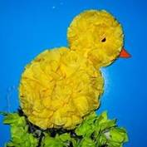
Аппликация из салфеток.
Салфетки — очень интересный материал для детского творчества. Из них можно делать разные поделки. Такой вид творчества имеет ряд плюсов: - возможность создавать шедевры без ножниц; - развитие мелкой моторики маленьких ручек; - развитие тактильного восприятия, используя бумагу различной фактуры; - широкие возможности для проявления креатива.

Slide 13
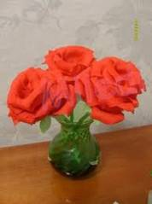
Гофрированная бумага.
Гофрированная бумага - один из видов так называемой поделочной бумаги. По сравнению с бумагой обычной, появилась она сравнительно недавно. Она очень мягкая, нежная и приятная на ощупь. Великолепные цвета очень нравятся детям, и они с удовольствием работают с ней на занятиях творчеством. Это отличный декоративный и поделочный материал, позволяющий создавать декорации, красочные игрушки, оригинальные гирлянды и великолепные букеты, костюмы, которые могут стать отличным подарком к празднику.

Slide 14
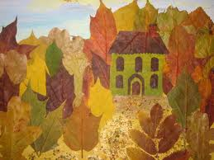
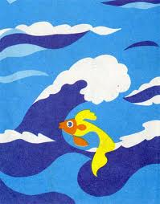
Аппликация из засушенных растений.
В настоящие время широкую популярность приобрела аппликация из цветов, травы, листьев, так называемая флористика. Работа с природным материалом вполне доступна учащимся и детям дошкольного возраста. Увлекательно, интересно и полезно общение с природой. Оно развивает творчество, мышление, наблюдательность, трудолюбие.
Аппликация из ткани.
Аппликация из ткани - разновидность вшивки. Вышивание аппликацией состоит в том, чтобы укреплять на определенном фоне из ткани куски другой ткани. Укрепляются аппликации из ткани либо пришиванием, либо приклеиванием. Аппликация из ткани может быть предметной, сюжетной и декоративной; одноцветной, двухцветной и многоцветной.

Slide 15
Занятия аппликацией начинают проводить со второй младшей группы:
недоступно пользование ножницами
надо научиться правильно держать кисть
набирать немного клея
аккуратно намазывать форму с обратной стороны
раскладывать формы на место намазанной стороной
класть кисть только на подставку
дети должны запомнить название формы, ее цвет и освоить технику наклеивания.
Наклеивание в центре для детей младшей группы еще сложно.

Slide 16
Средняя группа.
освоение навыка резания ножницами. Они учатся разрезать по прямой полосы шириной 3 — 4 см,
Композиция узора остается и в этой группе довольно элементарной — заполнение углов, краев, которые выделены самой формой.
Появляется и новая, более сложная задача — украшение центра формы.
Овладев навыком резания по прямой линии, дошкольники учатся вырезывать округлые формы.
Старшая группа.
дети самостоятельно вырезывают и наклеивают формы
основная задача- овладение разнообразными приемами вырезывания
учатся вырезывать некоторые формы из бумаги, сложенной вдвое
знакомятся с приемом создания формы путем обрывания краев бумаги

Slide 17
Подготовительная группа.
знакомятся со всеми основными приемами вырезывания силуэтных симметричных и асимметричных форм. Вырезание силуэтное –это такой прием вырезания, при котором происходит вырезание на глаз предметов асимметричного строения, с криволинейными контурами (фрукты, овощи, рыбки и т.д.). вырезание на глаз изображения из бумаги или других материалов производится слитным движением ножниц по мысленно создаваемому силуэту предмета.

Slide 18
Методика обучения аппликации в возрастных группах детского сада
Вторая младшая группа.
готовые формы для наклеивания раздают каждому ребенку в специальном пакетике после объяснения задания.
После того как объяснение педагога выслушано и формы для наклеивания розданы, дети раскладывают их на листе в соответствии с заданием.
Воспитатель проверяет правильность расположения элементов
В процессе показа образца в младшей группе воспитатель отчетливо называет цвет формы, если необходимо, обводит пальцем, подчеркивая ее особенности.
Средняя группа
Особого внимания в этой группе требует обучение правильному пользованию ножницами.
Усложнение программных требований вызывает необходимость более детального изучения изображаемых предметов.
рассматривание натуры не всегда сопровождают показом образцов.
Материал -на общем подносе
нередко используют частичный показ приемов выполнения задания.
В конце занятия воспитатель вместе с детьми анализирует, правильно ли выполнена аппликация

Slide 19
Старшая группа.
Основная задача обучения аппликации детей шестого года жизни — овладение разнообразными приемами вырезывания
Образец используют в старшей группе в тех случаях, когда дошкольники впервые изображают предмет.
Знакомятся с приемом создания формы путем обрывания краев бумаги, что дает возможность передать особенности фактуры –пушистость снега, меха.
Подготовительная группа.
Новым в программном материале в этой группе является силуэтное вырезывание –один из самых сложных приемов. При силуэтном вырезывании ему надо все время держать в памяти весь образ предмета, следить за правильностью пропорций и конструкции, согласовывать движения руки с создаваемой формой. В этой сложной работе старшим дошкольникам помогает умение выделять в окружающих предметах основные формы, воспринимать их общие очертания (контур). Поэтому освоение силуэтного вырезывания начинается с простых форм (фрукты, овощи, рыбки).
осваивают новые приемы вырезывания из бумаги, сложенной в несколько раз

Slide 20
Художественное творчество по аппликации представляет собой
1. Вводная часть. Необходимо вызвать интерес детей к процессу, используя загадки, стихи, художественные слова. Именно в водной части происходит мотивация детей.
2. Основная часть (практическая). Именно в практической части занятия происходит развитие восприятия цвета, формы, величины, пространства, времени; развитие основных свойств внимания, увеличение объема памяти; развитие наглядных форм мышления и формирования логического мышления; формирование мыслительных операций (анализа, синтеза, сравнения, обобщения, классификации, аналогии); развитие творческих способностей ребенка, воображения, гибкого, нестандартного мышления; развитие речи, пополнение, уточнение и активизация словарного запаса; развитие мелкой моторики руки, подготовка руки к письму; развитие коммуникативных способностей и навыков контроля поведения; формирование положительной самооценки, уверенности в себе.
3. Заключительная часть. Происходит сравнение работ, похвала.

Slide 21
Аппликация лучше, чем что-либо обогащает психику ребенка, совершенствует его органы чувств и эстетический вкус. Посредством аппликации у ребенка происходит формирование любви к природе, умение чувствовать ее красоту и восхищаться ею имеет огромное значение не только для эстетического развития детей, но и для нравственного воспитания, в частности, для пробуждения у дошкольников патриотических чувств, чуткости к окружающему, потребности к труду, способствует физической закалке, а так же расширению умственного кругозора.

Slide 22
Спасибо за внимание!

